Slide 1

BAKALÁŘSKÁ PRÁCE
Vysoká škola technická a ekonomická v Českých Budějovicích
2020
Michaela Gondeková

Slide 2
Využití 3D tisku v oblasti mysliveckého střelectví
1
CÍL PRÁCE: Cílem bakalářské práce je navrhnout konstrukční řešení jednotné střely brokového náboje s využitím 3D tisku s implementací dekalibrované kulové munice.
Autor práce: Michaela Gondeková
Vedoucí práce: Ing. Ján Majerník, PhD.

Slide 3
OBSAH
2
3D tisk
Balistika
Výběr vhodného materiálu
Návrh konstrukce modelu střely
Optimalizace návrhu
Možné variace využití
Návrhy opatření
Závěr

Slide 4
3D tisk
3
nejmodernější 3D technologie
její historie sahá do 19. století
více metod 3D tisku (FDM, SLA, SLS,…)
velká škála materiálů pro tyto technologie

Slide 5
Balistika
4
Vnitřní balistika (vliv rány a dodatečný účinek)
Přechodová balistika
Vnější balistika (stabilizace a derivace, odpor vzduchu)

Slide 6
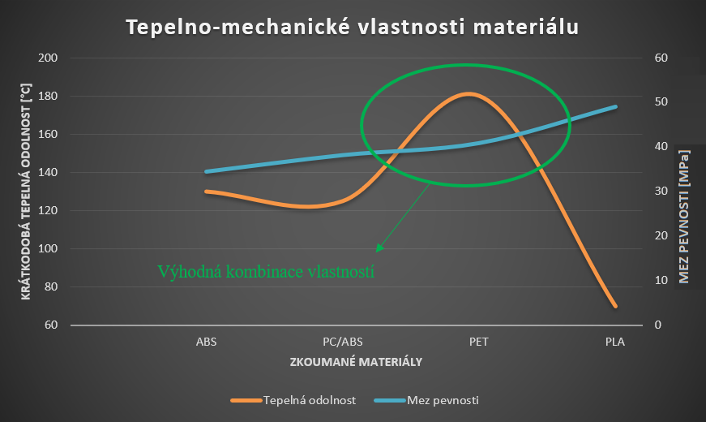
Výběr vhodného materiálu (plast)
5
Materiál | Mez pevnosti [MPa] | Modul pružnosti [GPa] | Tepelná odolnost krátkodobá [°C]
ABS | 34,47 | 2,077 | 130
PC/ABS | 38,19 | 2,067 | 125
PET | 40,9 | 1,813 | 180
PLA | 49,1 | 3,107 | 70

Slide 7
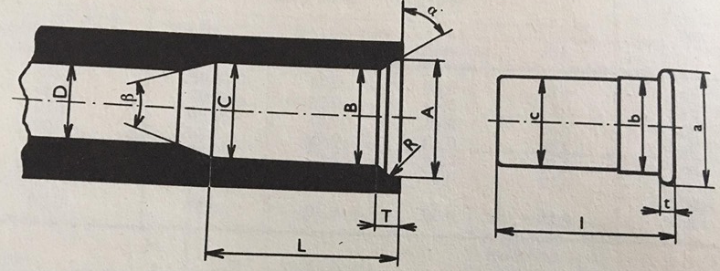
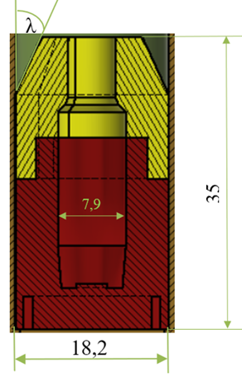
Návrh konstrukce modelu střely
6
Ráž | Jmenovitý průměr vývrtu [mm] | Mezinárodní průměr vývrtu [mm]
 |  | minimální | maximální
12 (D) | 18,5 | 18,2 | 18,6
Ráž | Rozměry nábojových komor brokovnic [mm] |  |  |  | Maximální rozměry brokových nábojnic [mm]
 | A+0,1 | B+0,1 | C+0,1 | T+0,1 | A | b | c | t
12 | 22,55 | 20,65 | 20,30 | 1,85 | 22,45 | 20,60 | 20,20 | 1,85
Rozměr | Předepsáno | Voleno
Přechodový kužel β = Úhel λ | 10°30´ | 24°
Průměr vývrtu = Průměr pouzdra [mm] | 18,2-18,6 | 18,2
Délka střely = Délka pouzdra [mm] | 35 | 35

Slide 8
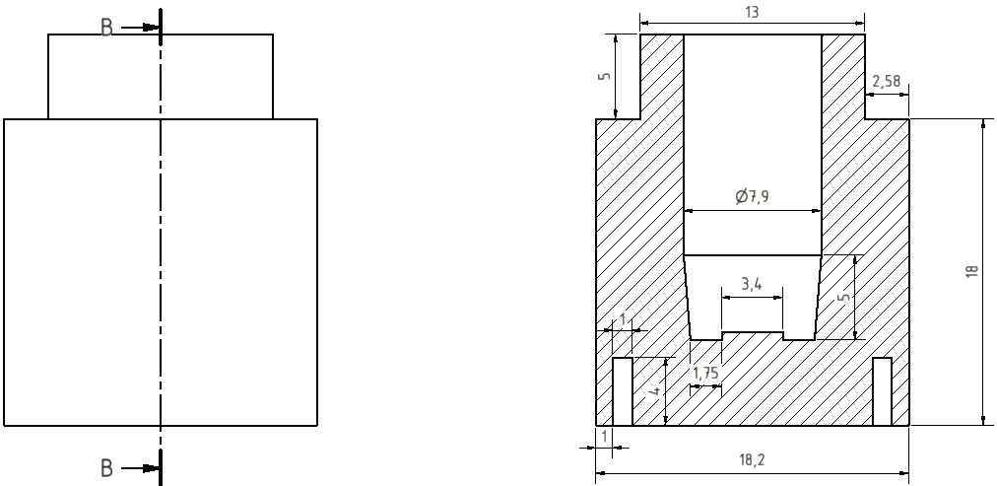
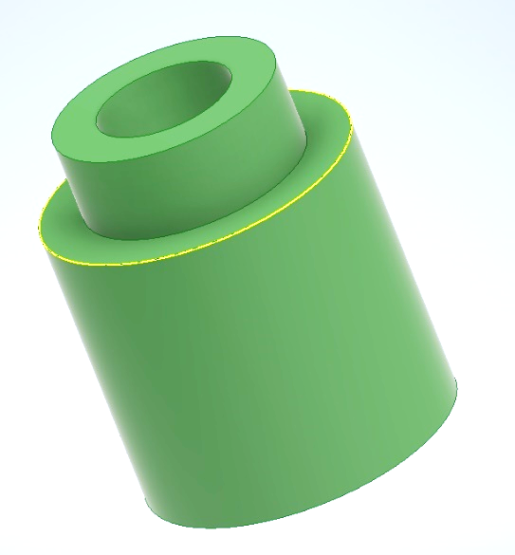
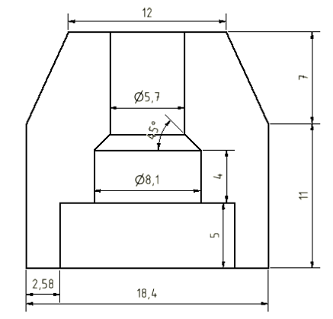
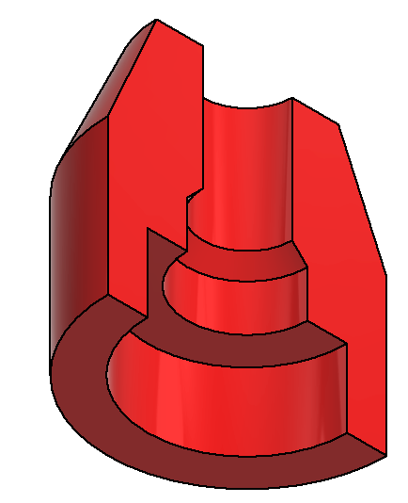
Návrh konstrukce modelu střely
7

Slide 9
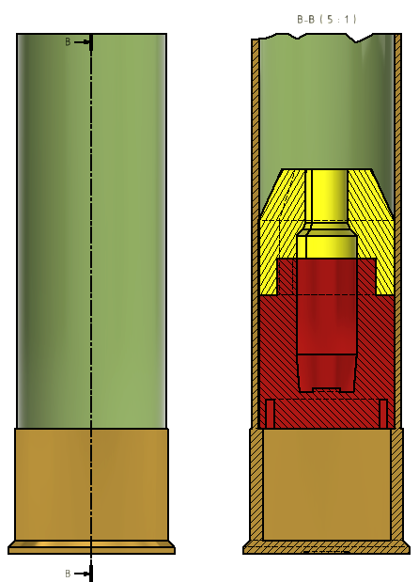
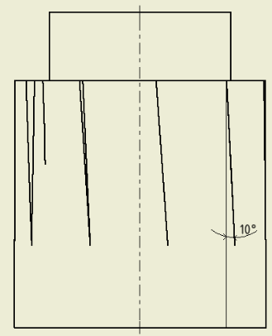
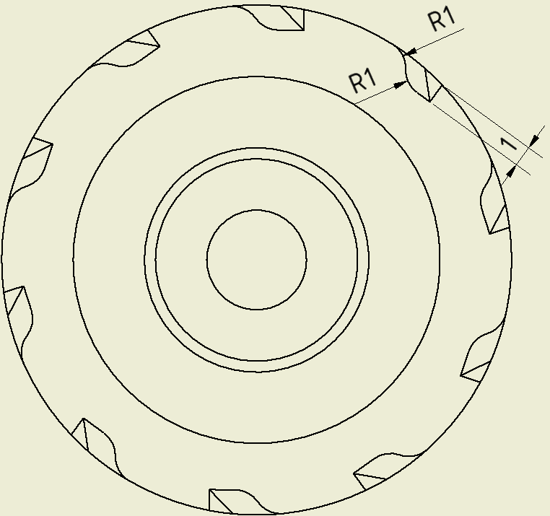
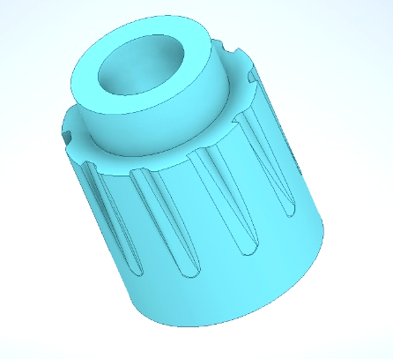
Návrh konstrukce modelu střely
8

Slide 10
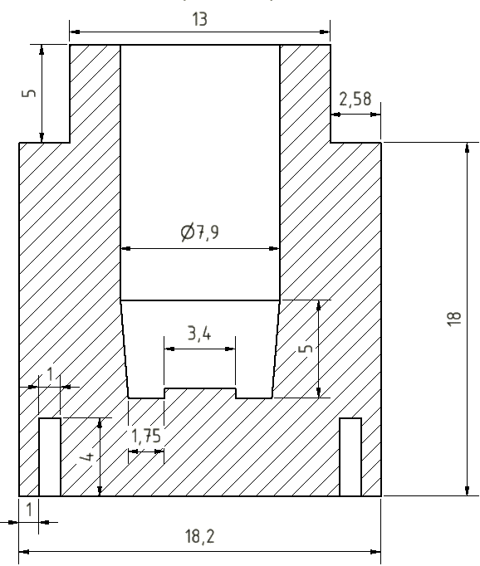
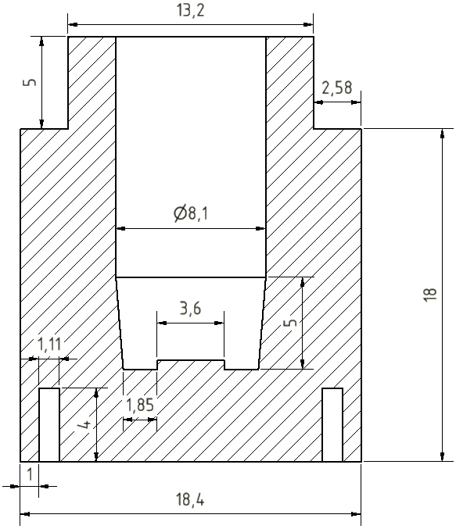
Optimalizace návrhu střely
9

Slide 11
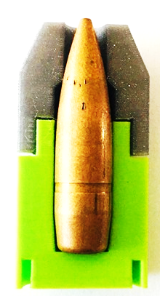
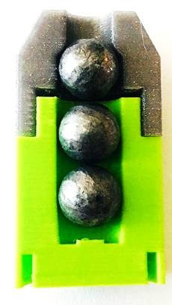
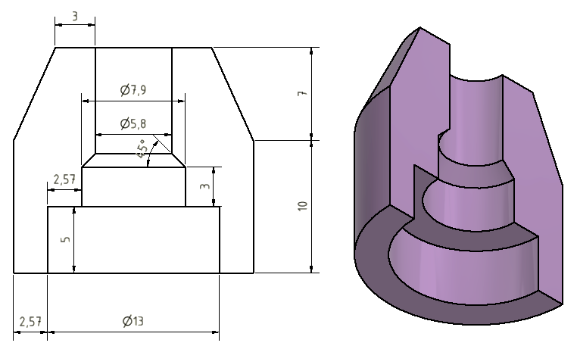
Možné variace využití
10

Slide 12
Návrhy opatření
11
Rozšíření oblasti materiálu (Nylon aj.)
Podle způsobu uzavření nábojnice možnost vymezení volného prostoru
Vhodné zkoušky v tormentační hlavni, snímání vysokorychlostní kamerou

Slide 13
Závěr
12
Nejvýhodnější materiál PET
Limitující rozměry střely délka-35 mm, průměr-18,2 mm,
náběhový úhel střely > úhel přechodového kužele
Konstrukce střely dvojdílná - spodní, horní díl pouzdra
S ohledem na balistiku horní díl dělený na dvě části, dolní díl opatřen drážkami pro rotaci
Dodatečná korekce rozměrů pro 3D tisk s ohledem na tepelné smršťování materiálu

Slide 14
DĚKUJI ZA POZORNOST

